Slide 1
基于网易云API仿制网易云音乐
Net Ease Music
齐炜林 官晓柳 张梦迪
部署地址：https://liuxiao-guan.github.io/react_music.github.io/

Slide 2
01
项目介绍
丨 Introduction
使用网上开源的网易云音乐API练习对前端React框架的运用。
02
开发说明
丨 Coding Process
技术栈、项目组织结构、实现思路
目录
03
成果页展示
CONTENTS
丨 Pages Display
包括搜索歌曲、展示搜索到的歌曲列表、歌曲详情等页面展示。

Slide 3
项目介绍
01
主页
登录
搜索结果展示
歌曲详情及评论

Slide 4




登录
歌曲详情及评论
主页
搜索结果展示

Slide 5
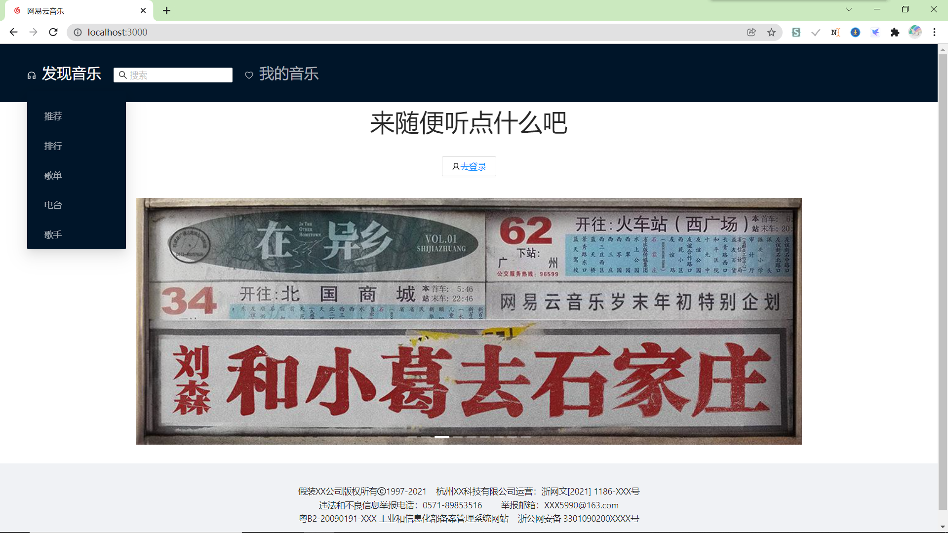
主页
Home Page
项目首页为上中下式布局：
顶部导航栏由“发现音乐”、搜索区以及“我的音乐”构成。鼠标悬停于“发现音乐”时，又可以点击通往“推荐”“电台”等栏目。 内容部分主要由登录选项及轮播图构成。点击登录可以打开登录页面，已实现通过账户名、密码登录。登录成功后跳回主页。 底部展示当前网页版本信息，提供友情链接等。

Slide 6
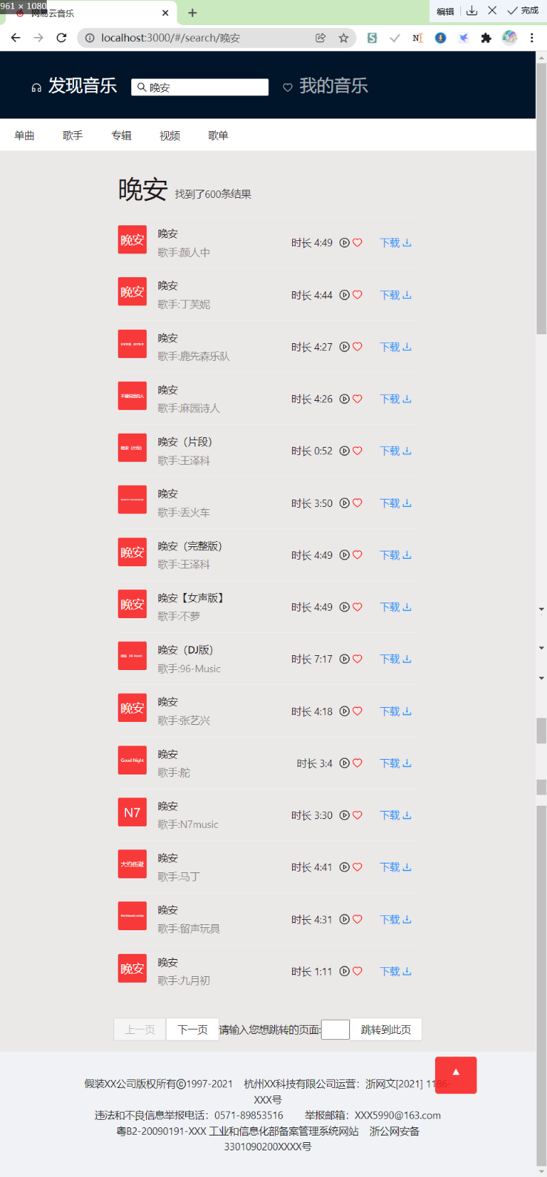
搜索结果
Search-song Page
搜索结果展示页同为上中下式布局：
顶部导航栏可以切换搜索结果类型，目前只实现了单曲的搜索功能。 中部展示搜索结果，使用ant组件库List组件以及自定的分页区，每页展示15条音乐标题、歌手、时长等信息。 当用户浏览至第二屏内容时，右下角出现“回顶部”按钮。

Slide 7
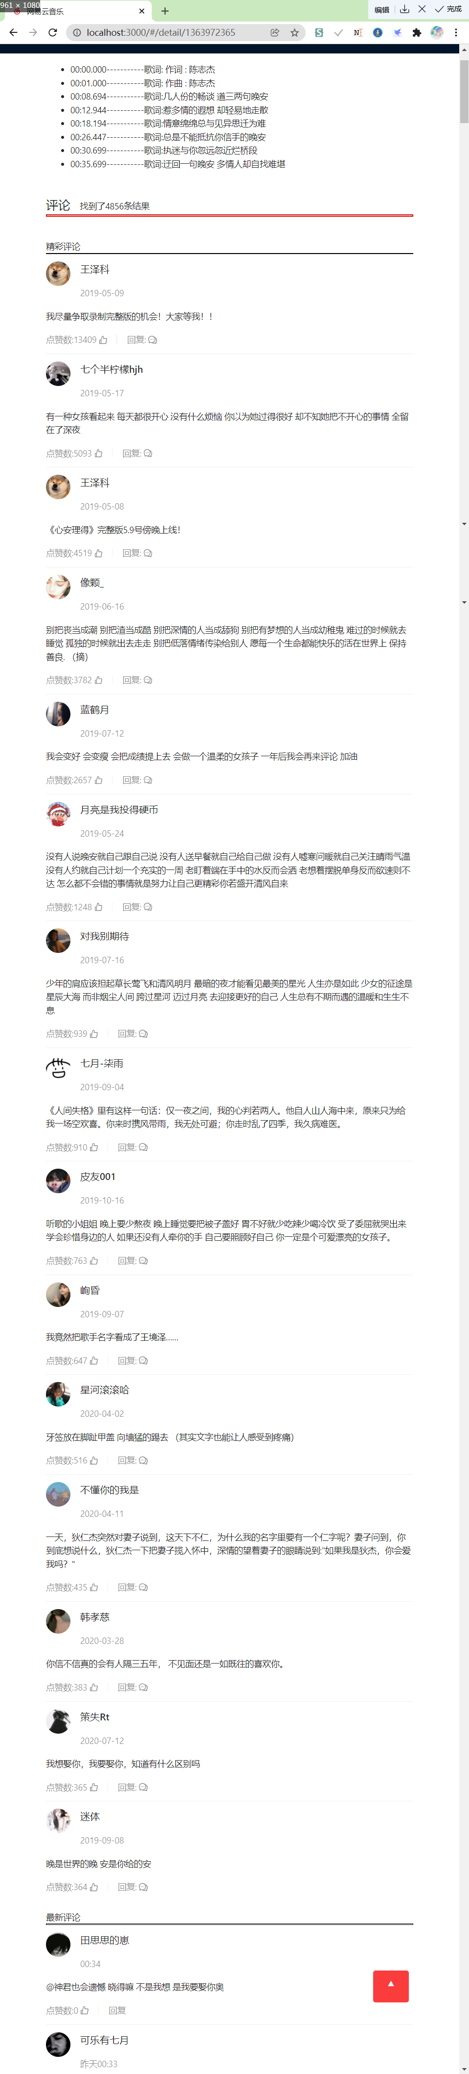
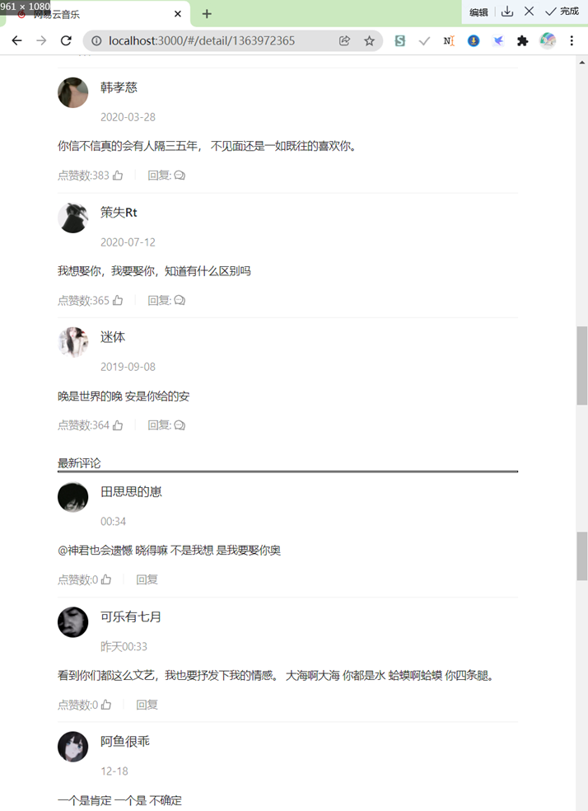
搜索结果
Search-song Page
点击音乐标题进入详情页查看歌词及评论。
详情页由歌词、评论构成。歌词按句展示，同时显示其对应的时长。 评论有精选评论、最新评论两种展示方式，同使用List组件、自定义分页功能，展示评论时间、内容、评论者、点赞数。 同样实现回顶部功能。

Slide 8
开发说明
02
技术栈
项目组织结构
实现思路

Slide 9
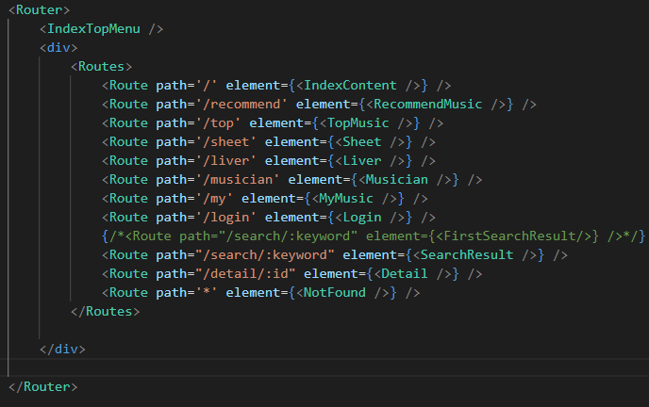


技术栈
使用TypeScript、React-dom、React-Router、React-Hook、Ant Design
路由实现方式

Slide 10
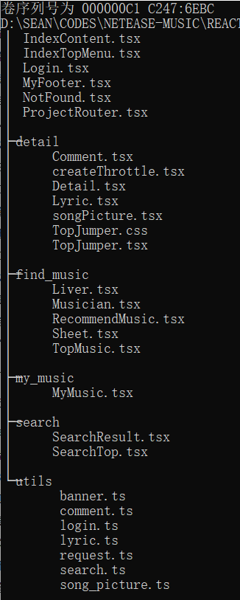
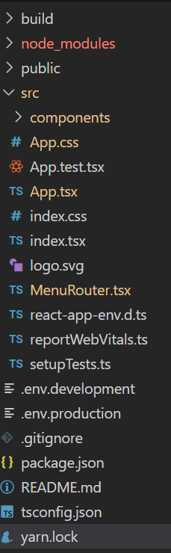
public: 脚手架生成的
src: 存放源代码的文件夹
components 存放各个组件
IndexContent是主页的内容,
IndexTopMenu是顶部的主菜单
Login是登陆页面
MyFooter是页脚
NotFound是没有任何匹配，找不到请求的资源时跳转的页面
ProjectRouter负责项目的路由
detail存放歌曲详情相关页面
find_music存放发现音乐相关的页面
my_music存放我的音乐相关的页面
search存放搜索框和搜索结果相关页面
其他文件:
App.css,App.test.tsx,App.tsx是组件的主文件
.env.development是项目配置文件，用于配置开发环境
index.css,index.tsx是项目的主文件
项目结构
Project Construction

Slide 11
实现思路
项目搭建：create-react-app
项目安装：yarn install
项目运行：npm start
启动后项目会默认运行在localhost：3000端口，在.env.production中封装调用的接口地址
在根组件中引入App.css，便于风格统一、管理全局。
在util中封装axios请求对象，便于全局调用。

Slide 12
成果页展示
03
主页
登录页
歌曲列表页
歌曲详情及评论页

Slide 14
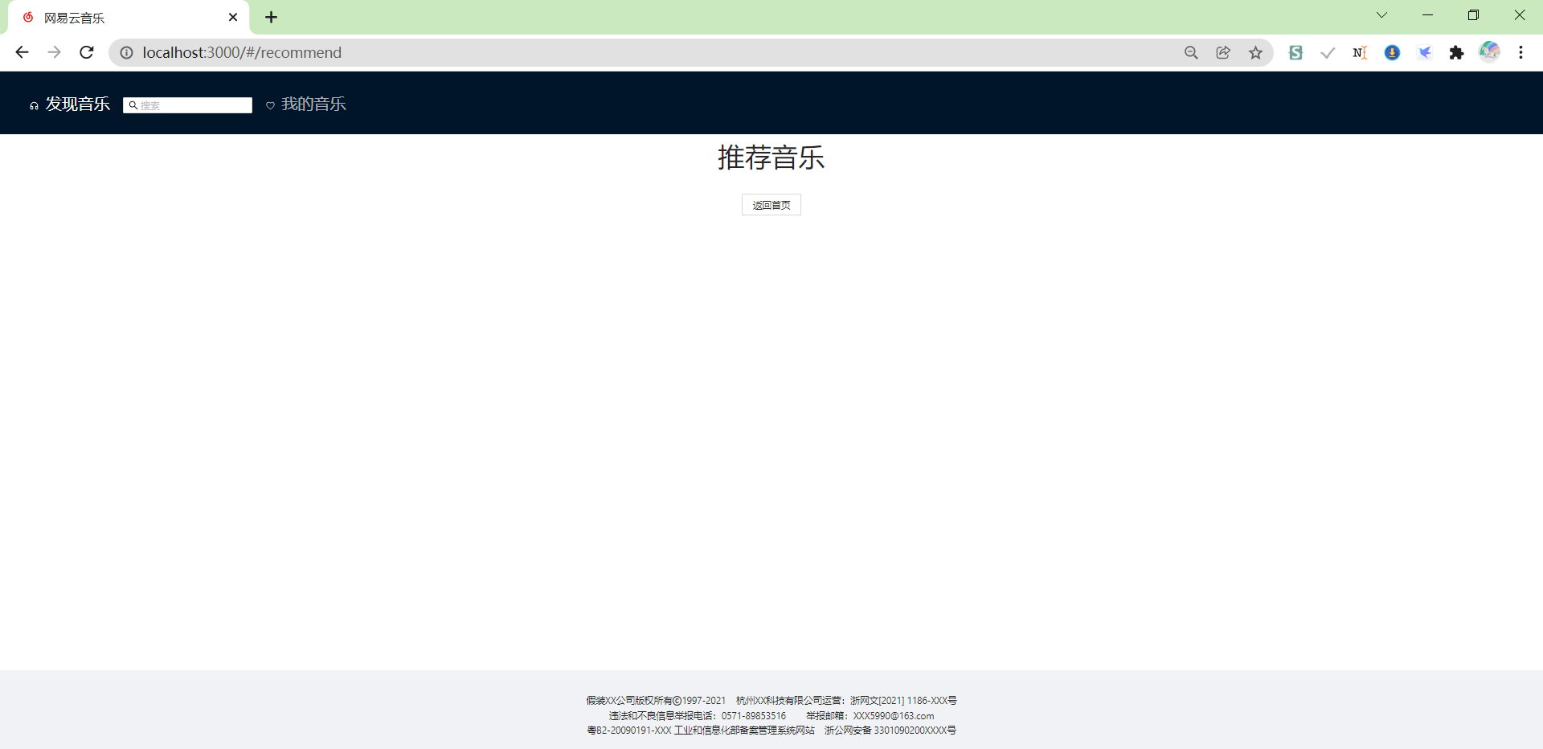

Slide 15
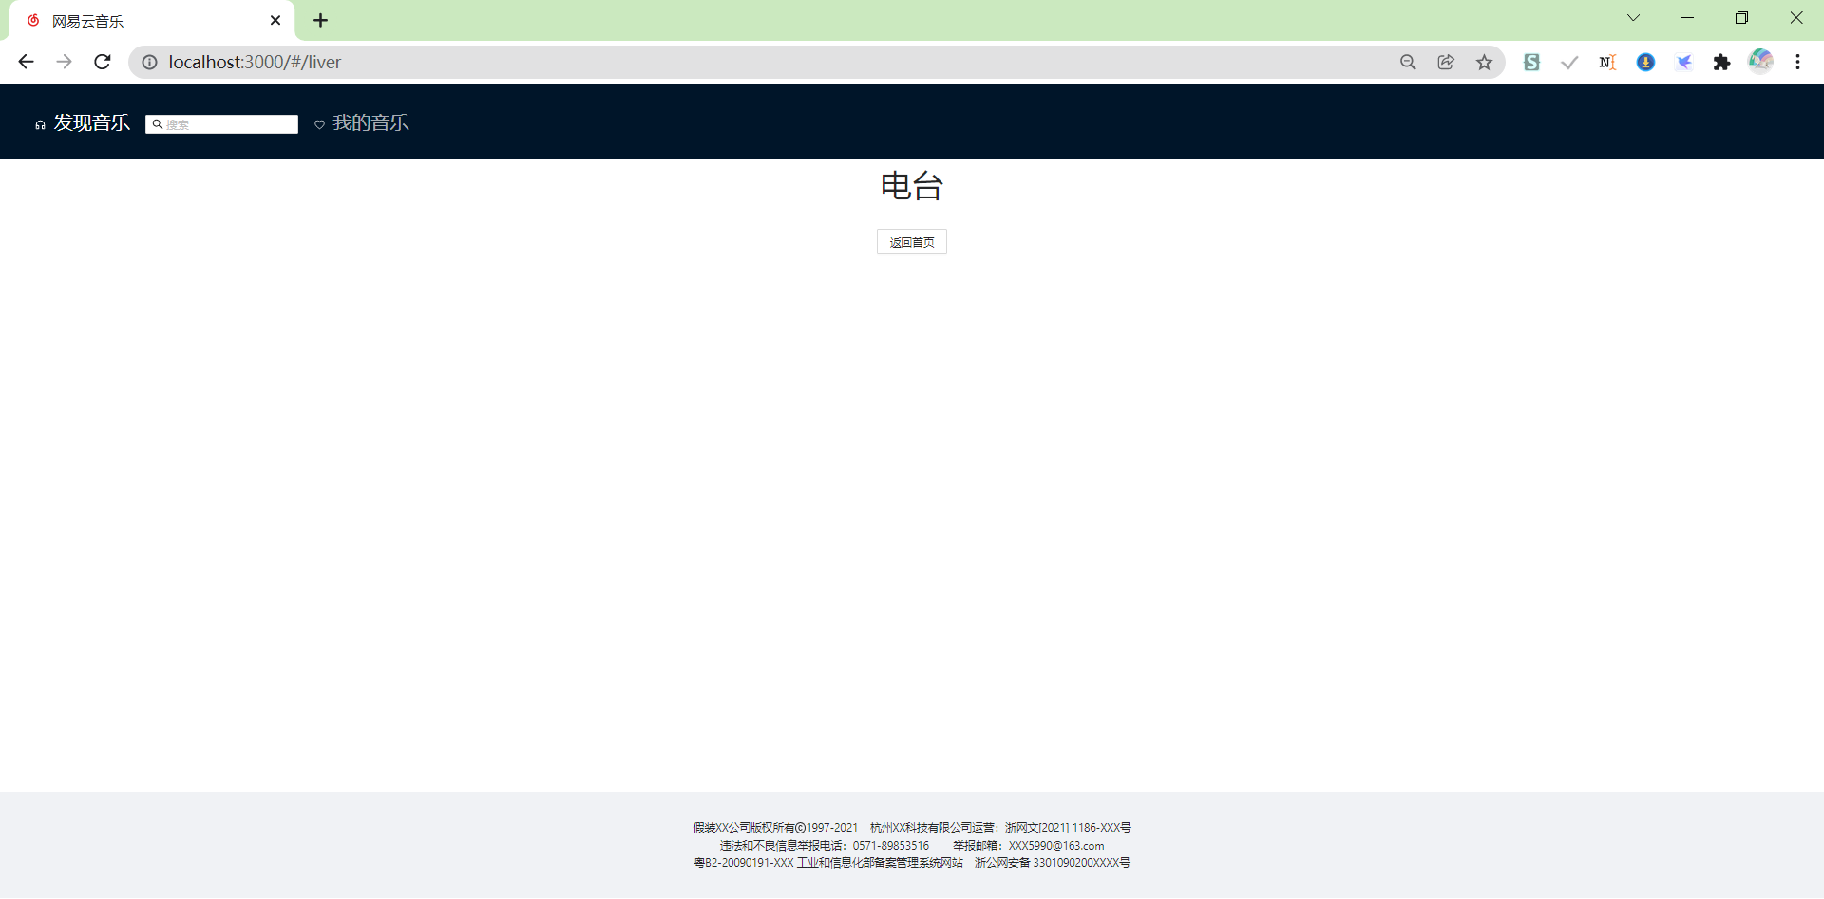

Slide 16
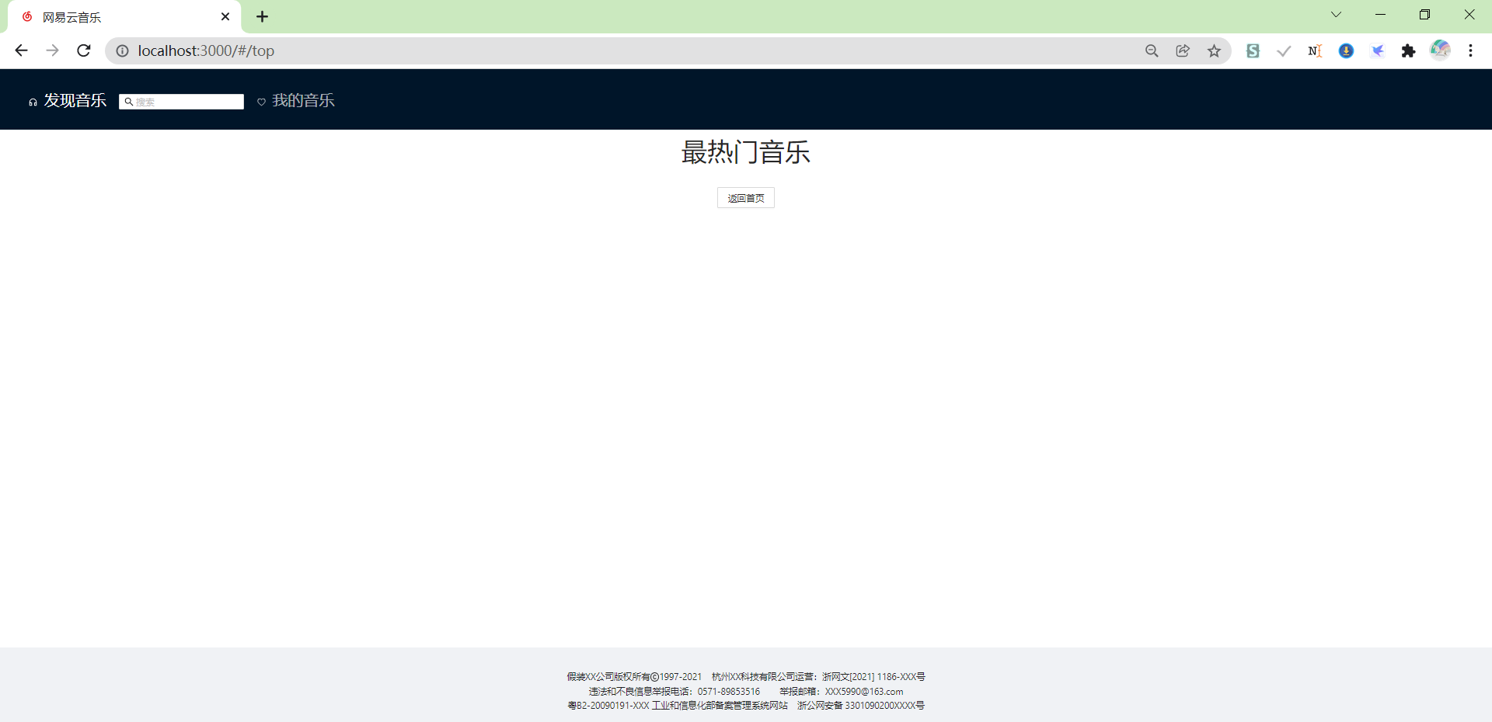

Slide 18
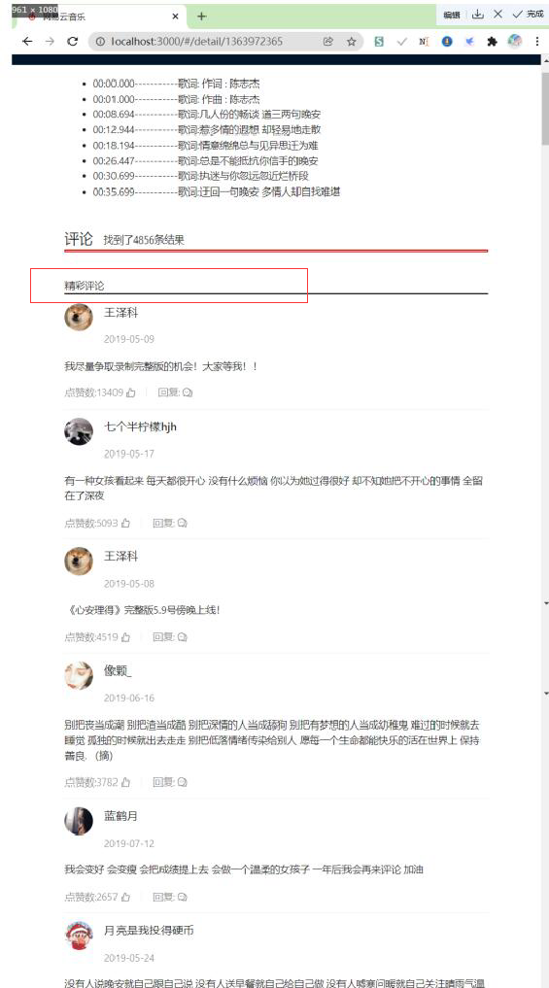
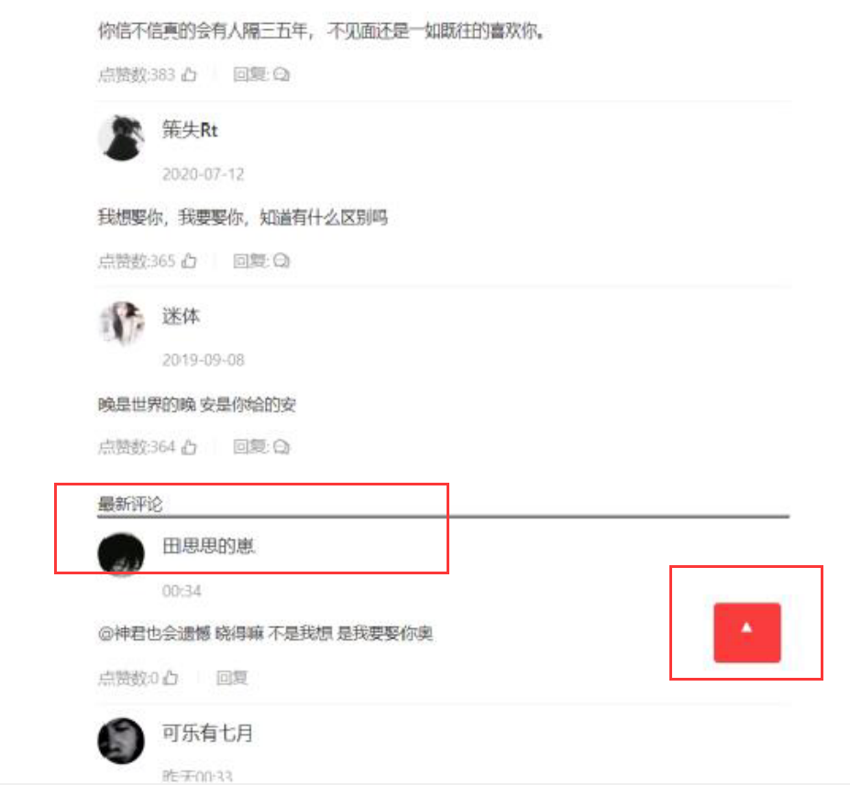

Slide 19
谢谢聆听
THANK YOU FOR WATCHING

